Slide 1
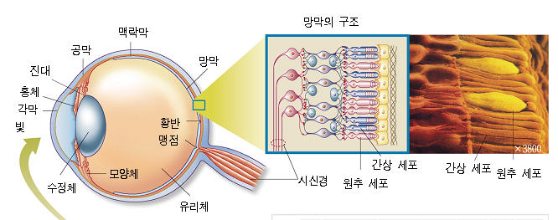
색을 인식하기까지의 과정
빨간
원추세포
자극
빨강색만
반사
오오!
빨간 사과구나. 맛있겠다….
간상세포-명암
원추세포-색
빛
뇌
대상
눈
사람

